Slide 1



NHÓM 8 PYTHON
ĐẶNG BẢO VIỆT-NHÓM TRƯỞNG
NGUYỄN HOÀNG HÀ
ĐỖ ĐỨC VIÊN
NGUYỄN ĐÌNH TRUNG
ĐÀM THUẪN TUẤN ANH

Slide 2
HÔM NAY, NHÓM 8 SẼ ĐEM ĐẾN CHO CÁC BẠN MỘT GAME OFF LINE PHIÊU LƯU CỰC THÚ VỊ

Slide 3




WELLCOME TO SURF GAME
sản phẩm game của nhóm 8 phát triển bằng ngôn ngữ lập trình python

Slide 4
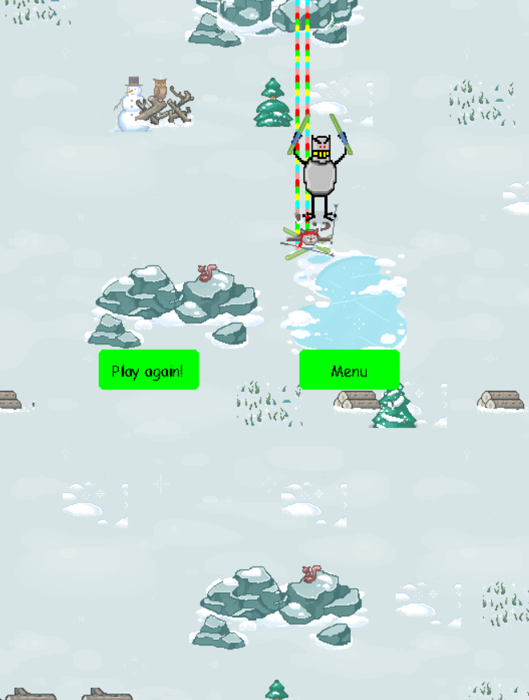
SURF GAME
KHUYẾN CÁO: CHỈ DÀNH CHO CÁC PRO GAME PLAYER
VỀ TRÒ CHƠI
Người chơi sẽ hóa thân thành một nhân vật trong game, trên chiếc ván trượt của mình, bạn sẽ lướt trên mặt tuyết để chạy thoát khỏi sự truy đuổi của quái vật Big Foot trên núi tuyết
VỀ ĐIỂM SỐ
Đây là một trò chơi không có kết thúc, do vậy bạn không thể chạy thoát khỏi Big Foot. Nhưng bạn vẫn có thể chiến thắng bằng cách dành cho mình số điểm cao nhất có thể đến khi Big Foot bắt được bạn hoặc bạn tự chết

Slide 5

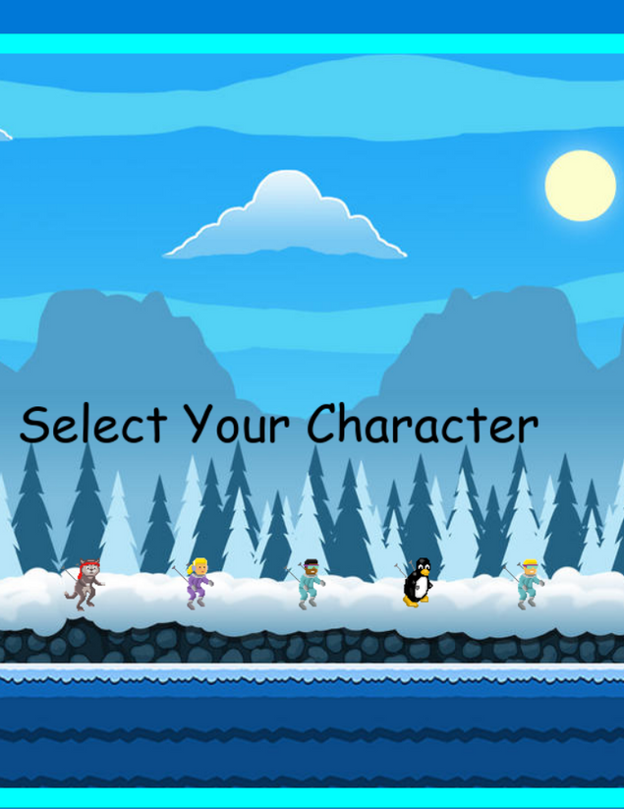
STEP 01
CHỌN NHÂN VẬT
Bạn hãy click vào nút chọn nhân vật để lựa chọn cho mình nhân vật thích hợp nhất. Bạn sẽ có 5 nhân vật để chọn, lần lượt là Rocket Raccoon, Django, John Wick, Antony Crimson và con chim cánh cụt tên Rico.

Slide 6

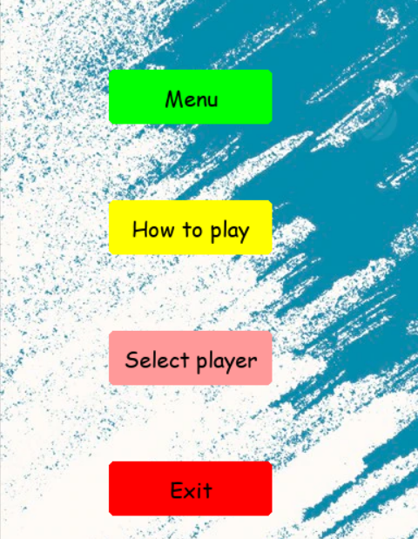
STEP 02
BẮT ĐẦU CHƠI
Tại giao diện chính sau khi chọn nhân vật, hãy click vào Bắt đầu để bắt đầu trò chơi.

Slide 7
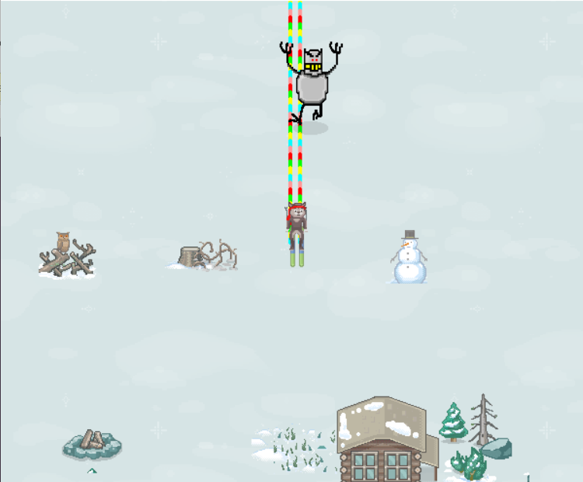
STEP 02
BẮT ĐẦU CHƠI
Bạn hãy cố gắng sống sót bằng cách vượt qua các chướng ngại vật trên đường trượt của mình và hãy cố gắng để không bị Big Foot tóm lấy

Slide 8
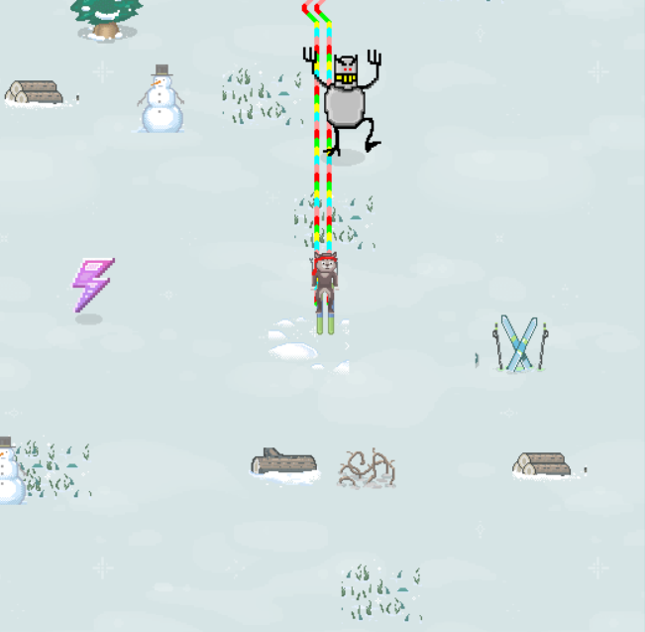
STEP 03
KHI CHƠI
Bạn hãy sử dụng nút left hoặc right để di chuyển nhân vật sang trái hoặc phải, nút up và down để nhân vật có thể nhảy lên vượt qua các chướng ngại vật.

Slide 9


CHÚ Ý!
Bạn chỉ có một mạng duy nhất, nếu bạn không khéo léo vượt qua các trướng ngại vật để Big Foot đuổi kịp, bạn sẽ bị ăn thịt. Số điểm của bạn sẽ dừng lại và bạn sẽ phải bắt đầu ván mới với 0 điểm. Server này nói không với hồi sinh, nên hãy cẩn thận, Big Foot ngay sau bạn!

Slide 10


NHÓM 8 PHÁT TRIỂN SURF GAME NHƯ THẾ NÀO
Nhóm 8 sử dụng ngôn ngữ python cùng thư viện pygame để phát triển trò chơi.
Source code chia làm 5 file tương ứng với từng thành phần trong game bao gồm main.py, player.py, complie.py, source.py.

Slide 11

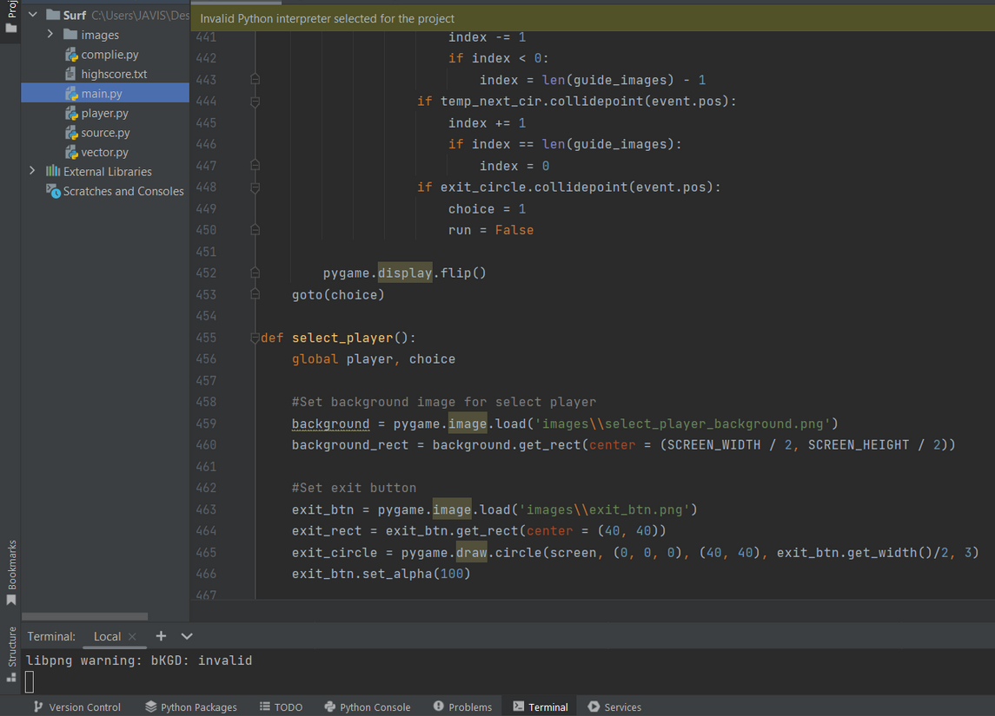
PHÁT TRIỂN GAME
MAIN.PY
file main.py mang chức năng tạo màn hình chơi game, tạo map, xử lý logic khi chơi game như score, player, FPS,... và xuất file score ra màn hình khi trò chơi kết thúc. Chứa code các thành phần như Howtoplay, select player, reset và menu.

Slide 12
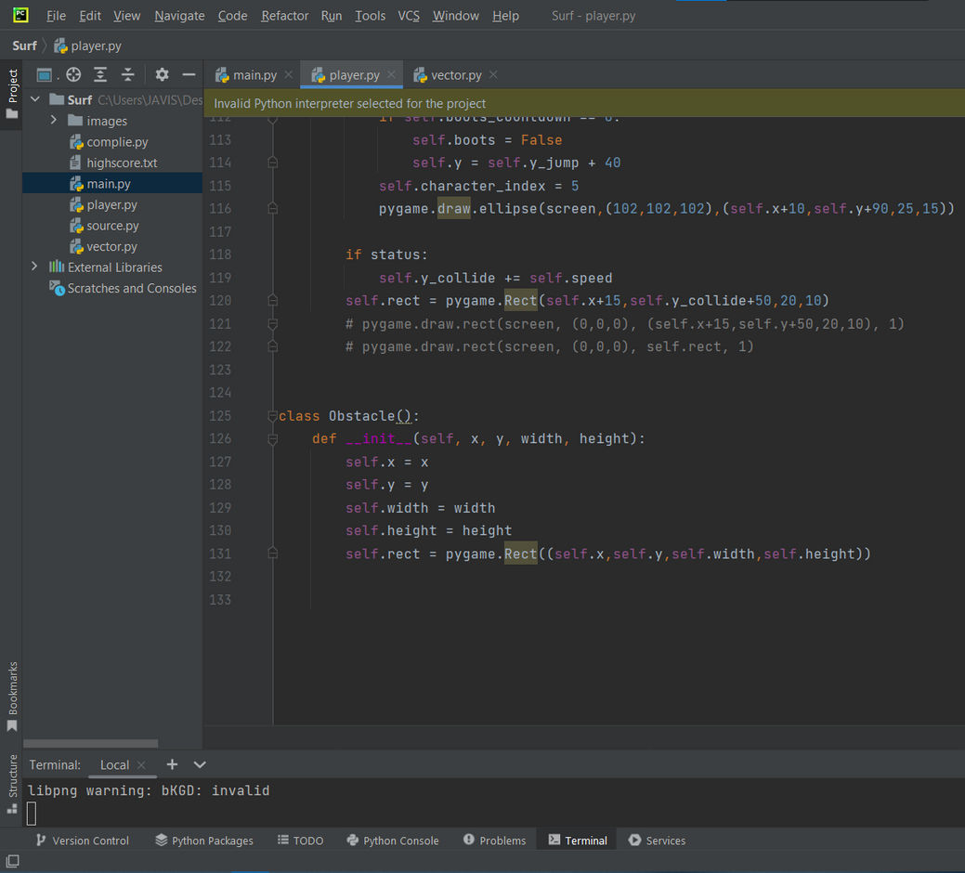
PHÁT TRIỂN GAME
PLAYER.PY
file player.py mang chức năng tạo các nhân vật trong game. có 5 nhân vật tương ứng với 5 biến chaN trong file. Class Character và Obstacle tạo hình nhân vật

Slide 13
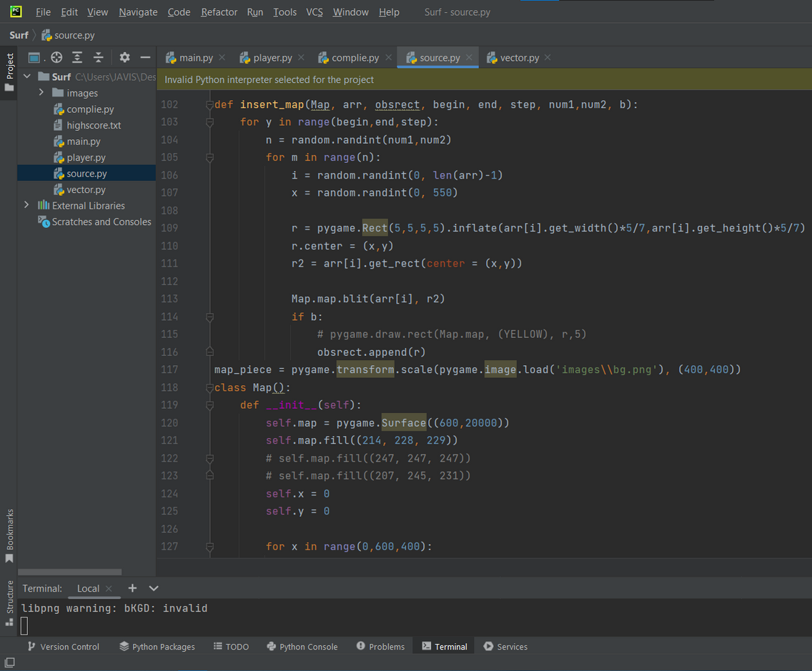
PHÁT TRIỂN GAME
SOURCE.PY
file player.py mang chức năng tạo các thực thể trong game như màu sắc, ảnh, font, button. Tạo Map và các thực thể trong map như Tree, Wood, Obs,... Enemy.

Slide 14
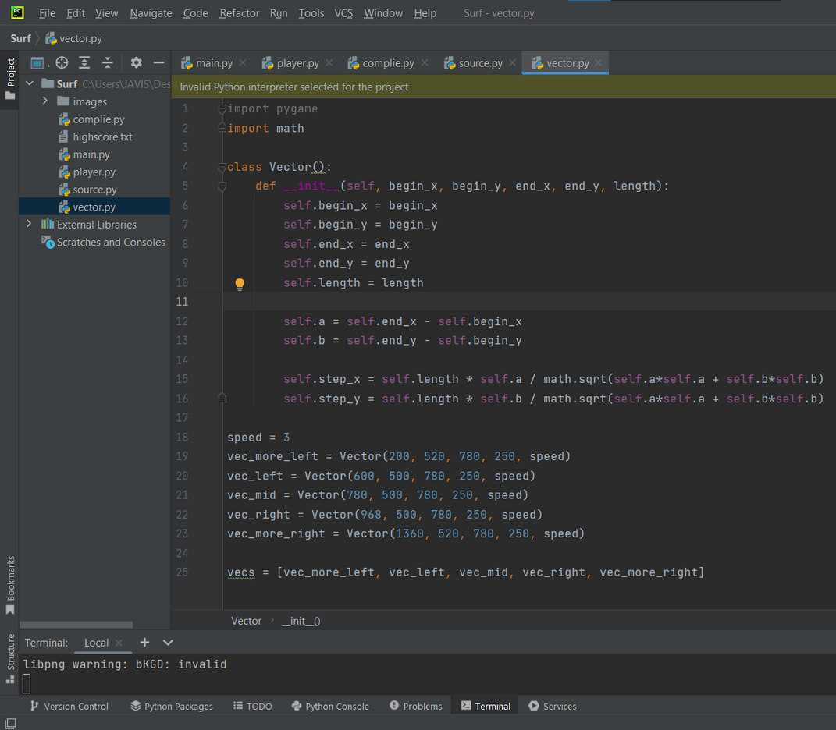
PHÁT TRIỂN GAME
VECTOR.PY
file player.py mang chức năng tạo vector điều khiển nhân vật cho người chơi.

Slide 15

CÁC PROPLAYER CÓ SẴN SÀNG CHƠI TRÒ CHƠI NÀY KHÔNG?
LÊN ĐÂY VÀ THỬ SỨC VỚI SURFGAME NÀO!

